Slide 1

Smittskyddslagen
HIV och apkoppor om vi hinner
Fredrik Rücker, smittskyddsläkare 2022-10-19

Slide 2
Hur sprids smittsamma sjukdomar?

Slide 3
Hur sprids smittsamma sjukdomar?
  Luftburen
  Kontakt. Direkt (mellan människor, sex, endogen) eller indirekt (ytor, fekal-oral)
  Droppsmitta
  Blod
  Vektorer (ex insekter, däggdjur)

Slide 4
Hur förebygger vi att smittsamma sjukdomar sprids?

Slide 5
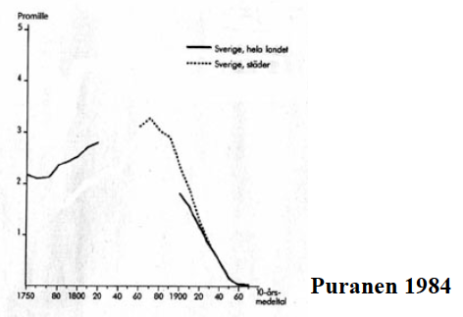
Förbättrad levnadsstandard är mycket effektivt för att förebygga tbc. Första tbc-läkemedlet kom 1946. Då var tbc redan på kraftig nedgång i Sverige.
Tuberkulos

Slide 6
Hur förebygger vi att smittsamma sjukdomar sprids?
Riksdag och regering
Folkhälsomyndigheten
Socialstyrelsen
Livsmedelsverket
Statens veterinärmedicinska anstalt
Länsstyrelsen (inklusive länsveterinären)
Kommunen (miljö- och samhällsbyggnadsförvaltningarna, omsorgen)
Regionala hälso- och sjukvården inklusive vårdhygienienheten
Regionens smittskyddsenhet/smittskyddsläkaren
Med flera…

Slide 7
Smittskyddsläkaren/Enheten för smittskydd och vårdhygien
Egen förvaltningsmyndighet
Ska tillgodose befolkningens behov av skydd mot spridning av smittsamma sjukdomar.
Med smittsamma sjukdomar avses alla sjukdomar som kan överföras till eller mellan människor och som kan innebära ett inte ringa hot mot människors hälsa.
I frågor som inte rör smittskyddsläkarens myndighetsutövning – ska verka under Hälso- och sjukvårdsnämnden

Slide 8

Lagar som berör förebyggande/begränsning av smittsamma sjukdomar

Slide 9
Föreskrifter är bindande regler. Särskilt bemyndigande krävs i lag eller förordning.
Allmänna råd innehåller rekommendationer om hur en lag/förordning/föreskrift kan eller bör tillämpas och utesluter inte andra sätt att uppnå de mål som avses.

Slide 10

Smittskyddslagen
Samhällets smittskydd skall med respekt för alla människors lika värde och enskildas integritet tillgodose befolkningens behov av skydd mot spridning av smittsamma sjukdomar

Slide 11
Smittskyddslagen
Mål
  1 §Samhällets smittskydd skall tillgodose befolkningens behov av skydd mot spridning av smittsamma sjukdomar
Tillämpningsområde
  2 §I denna lag ges föreskrifter om smittskyddsåtgärder som riktar sig till människor.
  Bestämmelser om smittskyddsåtgärder som rör djur eller livsmedel eller andra objekt finns i miljöbalken, livsmedelslagen (2006:804), lagen (2006:806)) om provtagning på djur, m.m., epizootilagen (1999: 657) och zoonoslagen (1999:658).

Slide 12
Smittskyddslagen - definitioner
3 §Med smittsamma sjukdomar avses i denna lag alla sjukdomar som kan överföras till eller mellan människor.
Med allmänfarliga sjukdomar avses smittsamma sjukdomar som kan vara livshotande, innebära långvarig sjukdom eller svårt lidande eller medföra andra allvarliga konsekvenser och där det finns möjlighet att förebygga smittspridning genom åtgärder som riktas till den smittade.
Med samhällsfarliga sjukdomar avses allmänfarliga sjukdomar som kan få en spridning i samhället som innebär en allvarlig störning eller risk för en allvarlig störning i viktiga samhällsfunktioner.
De allmänfarliga sjukdomarna och vissa andra smittsamma sjukdomar skall anmälas eller bli föremål för smittspårning enligt bestämmelserna i denna lag. Sådana sjukdomar benämns anmälningspliktiga sjukdomar respektive smittspårningspliktiga sjukdomar.

Slide 13
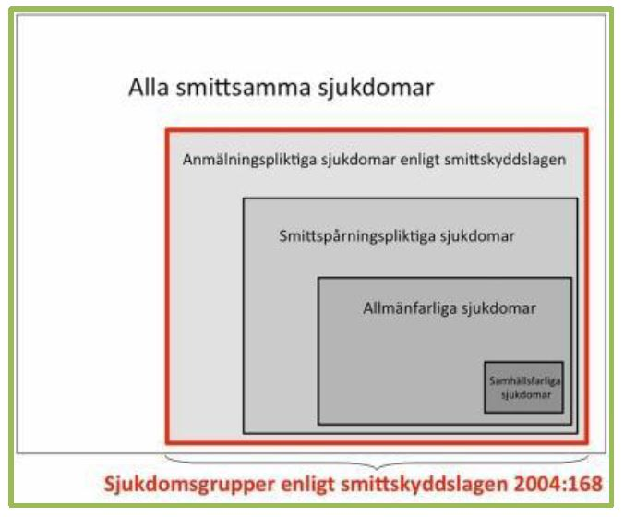
Smittskyddslagen - definitioner
Anmälningspliktiga sjukdomar — Folkhälsomyndigheten (folkhalsomyndigheten.se)

Slide 14
Smittskyddslagen
Paragrafer som reglerar smittspårning
  SmL 2 kap 2 §Den som vet eller har anledning att misstänka att han eller hon bär på en smittsam sjukdom är skyldig att vidta de åtgärder som krävs för att skydda andra mot smittrisk.

Slide 15
Smittskyddslagen
Paragrafer som reglerar smittspårning
  SmL 3 kap 1 §Den som vet eller har anledning att misstänka att han eller hon bär på en allmänfarlig sjukdom eller en annan smittspårningspliktig sjukdom är skyldig att utan dröjsmål söka läkare och låta läkaren göra de undersökningar och ta de prover som behövs för att konstatera om smittsamhet föreligger. En läkare som misstänker att en patient bär på en sådan sjukdom skall skyndsamt undersöka patienten och ta de prover som behövs

Slide 16
Smittskyddslagen
Paragrafer som reglerar smittspårning
  SmL 3 kap 4 §Smittspårning
  Om en behandlande läkare konstaterar eller misstänker att en undersökt patient har smittats av en allmänfarlig sjukdom eller en annan smittspårningspliktig sjukdom, skall läkaren eller annan hälso-och sjukvårdspersonal med särskild kompetens för uppgiften försöka få upplysningar från patienten om vem eller vad som kan ha överfört smittan och om andra personer som kan ha smittats. Den enskilde patienten är skyldig att lämna de upplysningar som han eller hon förmår lämna.
  Om den som enligt första stycket ansvarar för smittspårning på grund av uppgifter från patienten misstänker att andra personer kan ha smittats skall han eller hon se till att dessa underrättas om att de kan ha smittats av sjukdomen och uppmanas att uppsöka läkare.

Slide 17
Förhållningsregler
Patienten är skyldig att följa de förhållningsregler som behandlande läkare beslutat om (beroende på diagnos) 4 kap, 2 §SmL
  Allmänfarliga sjukdomar
  inskränkningar i arbete, skolgång etc.
  förbud att donera blod och organ
  förbud att dela injektionsverktyg
  informera vårdgivare, även icke-medicinska ingrepp
  informera sexualpartner
  minimera risk för smittspridning vid sex (ej samlagsförbud)
  iaktta särskilda hygienrutiner
  regelbunden kontakt med behandlande läkare

Slide 18
Smittspårning – av vem?
SmL 3 Kap 4 §
  Om en behandlande läkare konstaterar eller misstänker att en undersökt patient har smittats av en allmänfarlig sjukdom eller en annan smittspårningspliktig sjukdom skall läkaren eller annan hälso-och sjukvårdspersonal med särskild kompetens försöka få upplysningar från patienten om vem eller vad som kan ha överfört smittan och om andra personer kan ha smittats. Den enskilde är skyldig att lämna de upplysningar han eller hon förmår lämna.

Slide 19
Smittspårning – av vem?
Med särskild kompetens avses någon som har:
  viss medicinsk kunskap om infektionernas smittsamhet, smittvägar, inkubationstider
  kompetens i samtalsmetodik
  kunskap om gällande regelverk
  lämpliga personliga egenskaper och, när det t.ex. gäller STI, ett förhållningssätt som inger förtroende och motiverar till delaktighet i utredningen

Slide 20
Anmälan till smittskyddsläkaren - paragrafanmälan
Person som av läkare misstänks bära på en allmänfarlig sjukdom och inte samtycker till undersökning (3 kap 1 §SmL)
Person som inte kunnat identifieras vid smittspårning ( 3 kap 5 §SmL)
Person som i egenskap av kontakt kallats till undersökning efter smittspårning men inte inställt sig (3 kap 6 §SmL)
Patient som inte följer givna förhållningsregler (4 kap 4 §SmL)
Patient som inte följer erbjuden medicinsk behandling och detta medför smittrisk för andra (4 kap 7 §

Slide 21
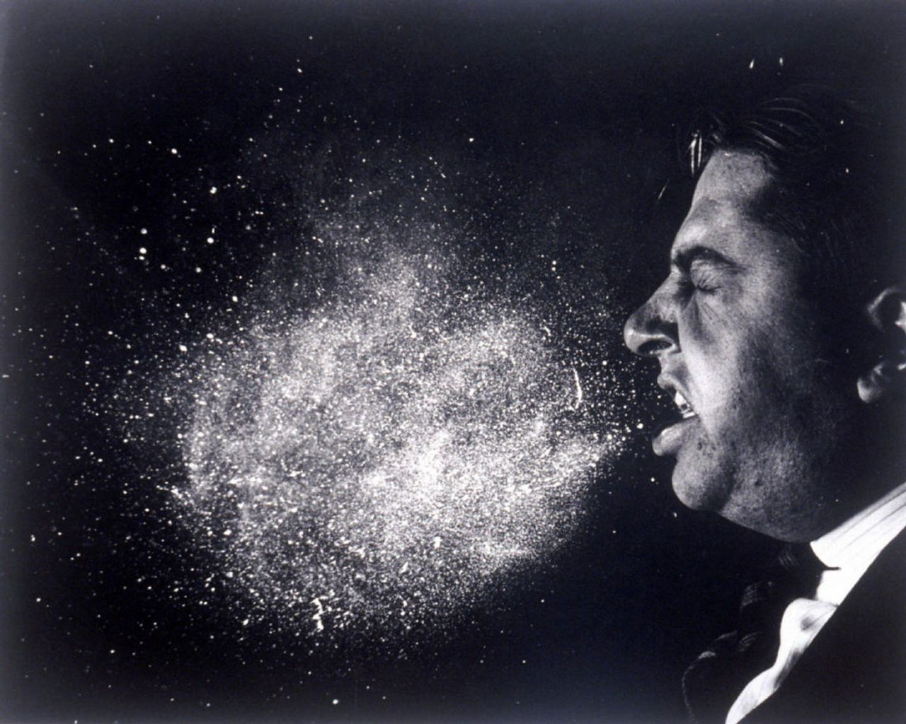
Tack för att ni lyssnade!

Slide 22
Frågor?

Slide 23
HIV
Allmänfarlig och smittspårningspliktig sjukdom
Besked om diagnos ska ges av provtagande läkare – därefter kan ansvaret för ytterligare information och smittspårning tas över av infektionskliniken och kuratorsenheten
Behandlingen är mycket effektiv
Vid välinställd behandling med upprepade omätbara virusnivåer finns ingen risk för smitta vid vaginala eller anala samlag
Vid välbehandlad HIV tas informationsplikten bort
Diskriminering förbjuden

Slide 24
Apkoppor
Allmänfarlig och smittspårningspliktig sjukdom
Upptäcktes hos apor 1958 (reservoar däggdjur i Afrika)
Utbrott sedan maj 2022: totalt 206 fall i Sverige, 20 500 fall i Europa, 73 600 fall i världen (minskande antal nya fall senaste veckorna)
Övervägande sexuell smittväg i det aktuella utbrottet, de drabbade är till övervägande del MSM
Smittsamhet: i det aktuella utbrottet tycks nära kontakt med symtomatisk person leda till smitta
Inkubationstid 5 – 21 dagar
Symtom
  Feber, frossa
  Huvudvärk, muskelvärk
  Svullna lymfkörtlar
  Trötthet
  Utslag som kan finnas på hela kroppen men vanligast på och runt könsorganen, runt analöppningen och munnen vid smitta efter intima kontakter
  Encefalit ovanlig komplikation
Symtomatisk behandling i de flesta fall (teicovirimat i svåra fall/undantagsfall)
Vaccin
  Postexpositionsprofylax helst inom 4 dagar
  Preexpositionsprofylax

